Slide 1



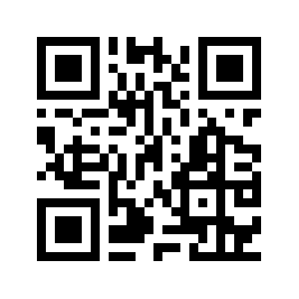
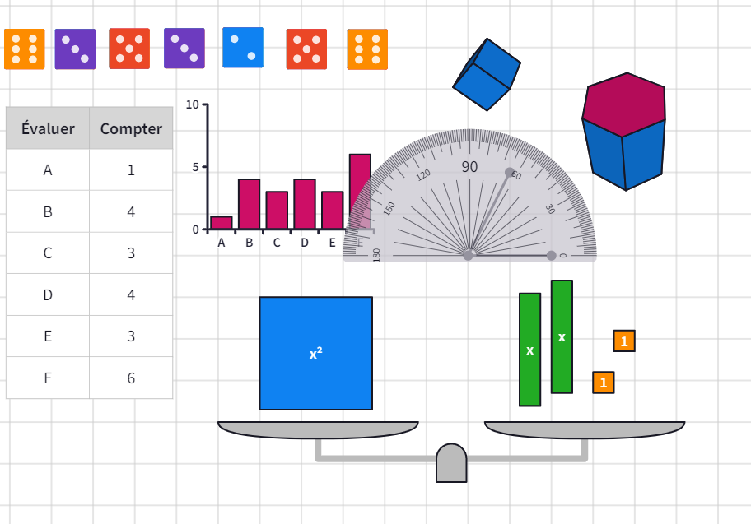

Manipulation virtuelle en mathématique avec Polypad
monurl.ca/408u508
28 avril 2023
AQIFGA (atelier 408U508)
Cette présentation est mise à disposition par le RÉCIT MST, sauf exception, selon les termes de la Licence CC, 2022.

Slide 2
Manipulation virtuelle en mathématique avec Polypad
Polypad est une application gratuite en ligne utilisée comme outil de manipulation virtuelle pour l’enseignant et les élèves (géométrie, opérations sur les nombres, fractions, algèbre, probabilités et statistique). Dans cet atelier de type mains sur les touches, venez découvrir son potentiel en explorant ses différents outils dynamiques afin de donner du sens aux concepts mathématiques. De plus, il vous sera possible de voir comment créer, enregistrer et partager avec d’autres utilisateurs.
monurl.ca/408u508
Cette présentation est mise à disposition par le RÉCIT MST, sauf exception, selon les termes de la Licence CC, 2022.

Slide 3



Vos animateurs
Marie-France Surprenant
marie-france.surprenant@recit.qc.ca
Luc Lagarde
luc.lagarde@recitmst.qc.ca
monurl.ca/408u508

Slide 4
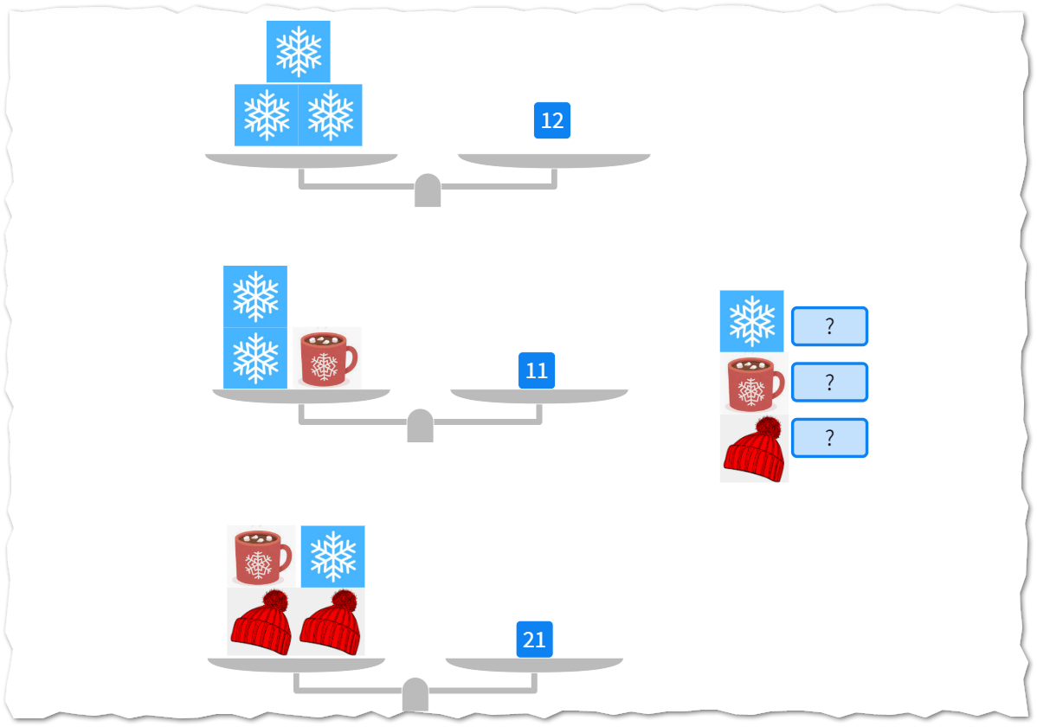
Activité de départ
fr.mathigon.org/polypad/embed/Ni5VH4US7SfY2g
Source de l’activité: fr.mathigon.org/task/building-balance-scale-puzzle

Slide 5
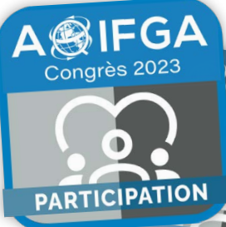
Plan de la rencontre
Activité de départ et présentation
Pourquoi la manipulation virtuelle en mathématique?
Qu’est-ce que Mathigon? - Survol de l’outil Polypad
Exploration (Polypad) avec mains sur les touches
Options de partage
Évaluation et badge
monurl.ca/408u508

Slide 6
Pourquoi la manipulation virtuelle en mathématique?

Slide 7
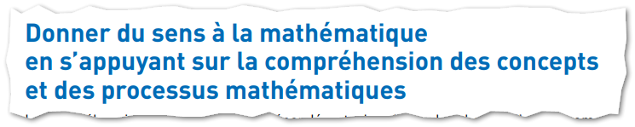

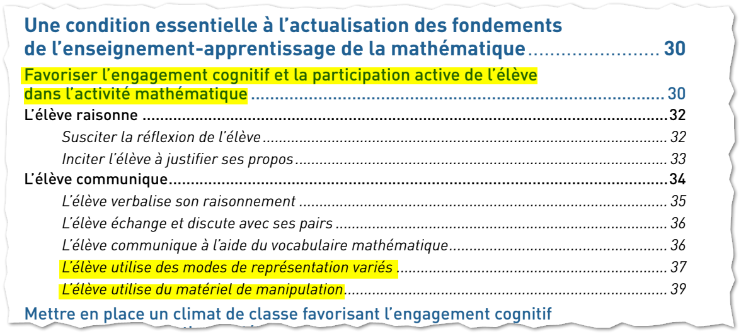
Référentiel d’intervention en mathématique
🔗Référentiel d'intervention en mathématique (août 2019)

Slide 8
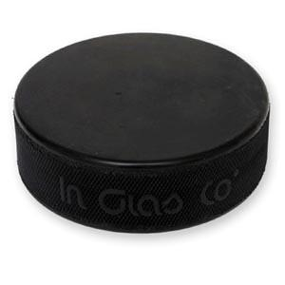

Référentiel d’intervention en mathématique
🟢 | 🟢 | 🟢 | 🟢 | 🔴
🔴 | 🔴
4 + 3 = 7
Concret
(matériel de manipulation)
Semi-concret
(dessin, schémas)
Abstrait
(symboles écrits)
Manipulation virtuelle
(manipulation et représentation avec possibilités étendues)
🔗Référentiel d'intervention en mathématique (août 2019)

Slide 9
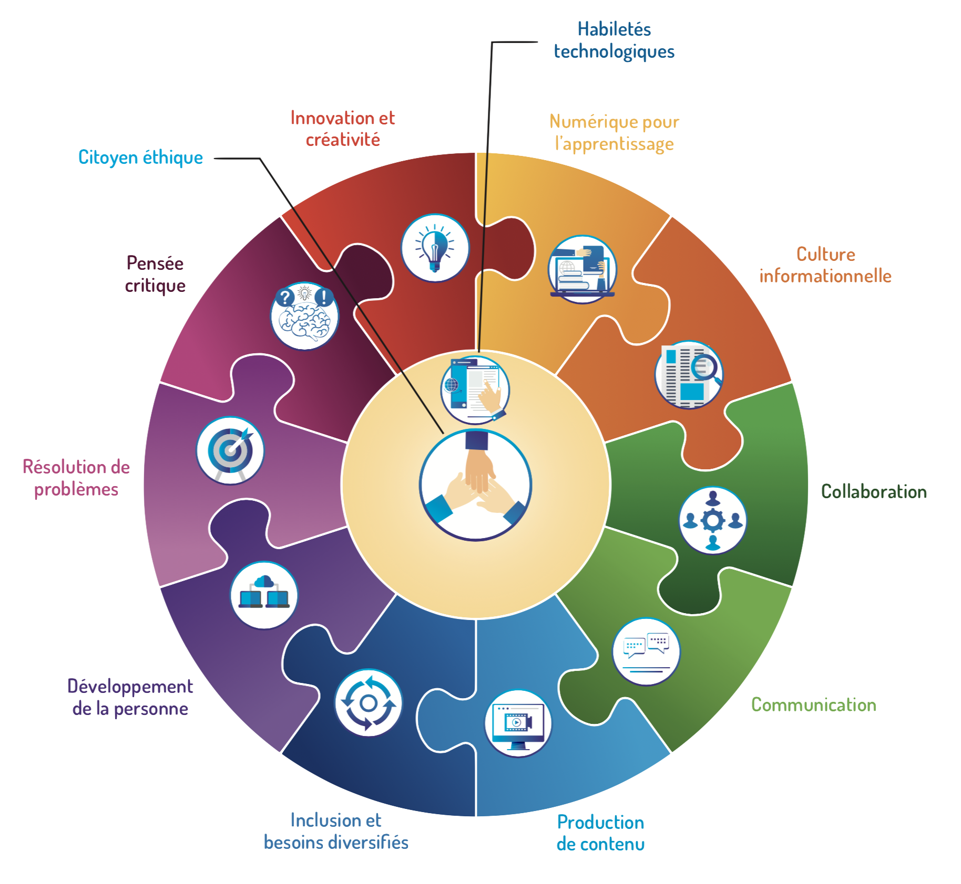
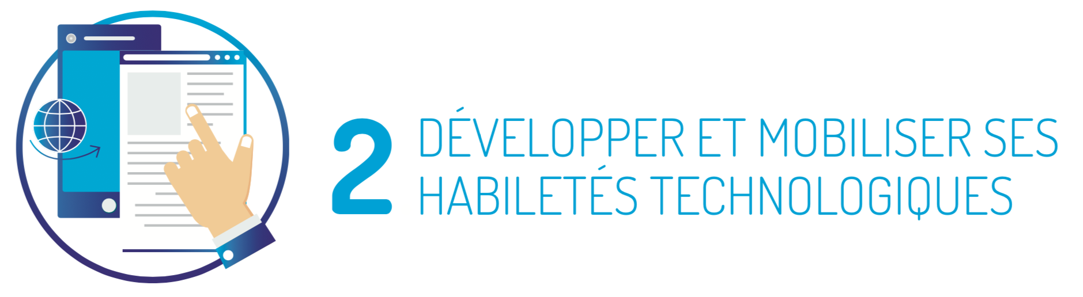


Les dimensions de la compétence numérique
🔗Cadre de référence de la compétence numérique

Slide 10
Qu’est-ce que Mathigon?

Slide 11


Mathigon
Toutes les ressources et outils sont accessibles gratuitement en ligne.
Certaines ressources sont disponibles en français.
Résumé de la mission de Mathigon
Favoriser un apprentissage actif par l’exploration et la découverte.
Offrir un parcours personnalisé à l’apprenant en adaptant le contenu selon son degré de connaissance.
Rendre le contenu des cours amusant et engageant.
mathigon.org

Slide 12
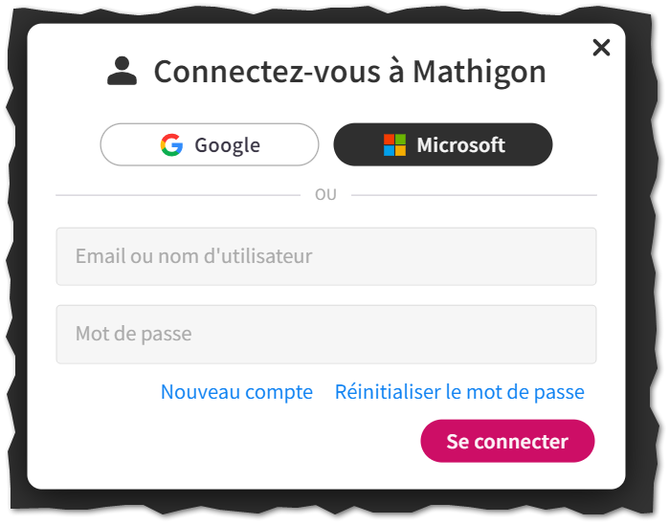
Les ressources…
Outil de manipulation virtuelle
Jeux, activités et ressources
Cours interactifs
Plan de cours et tâches
Gratuit
Enregistrement et partage des canevas
Tableau de bord de l’enseignant (ou de l’élève)
Possibilité de jumeler avec Google Classroom
Générateur de questions dans Polypad pour l’enseignant

Slide 13
Survol de l’outil Polypad

Slide 14
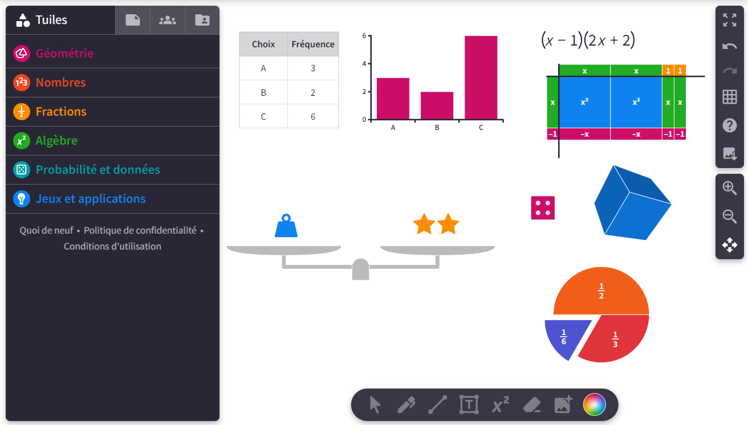
Polypad (survol du canevas)
fr.mathigon.org/polypad
…
Barre latérale
Banque d’éléments manipulables
Gestions et partage des fichiers (connexion requise)
Paramètres de l’interface de l’utilisateur
Gestion de classe
Grille d’arrière-plan
Menu d’aide
Exportation en image
Barre d’outils
Sélection d’objet | Crayons
Géométrie dynamique| Boîte de texte
Éditeur d’équation | Sélection de couleur

Slide 15
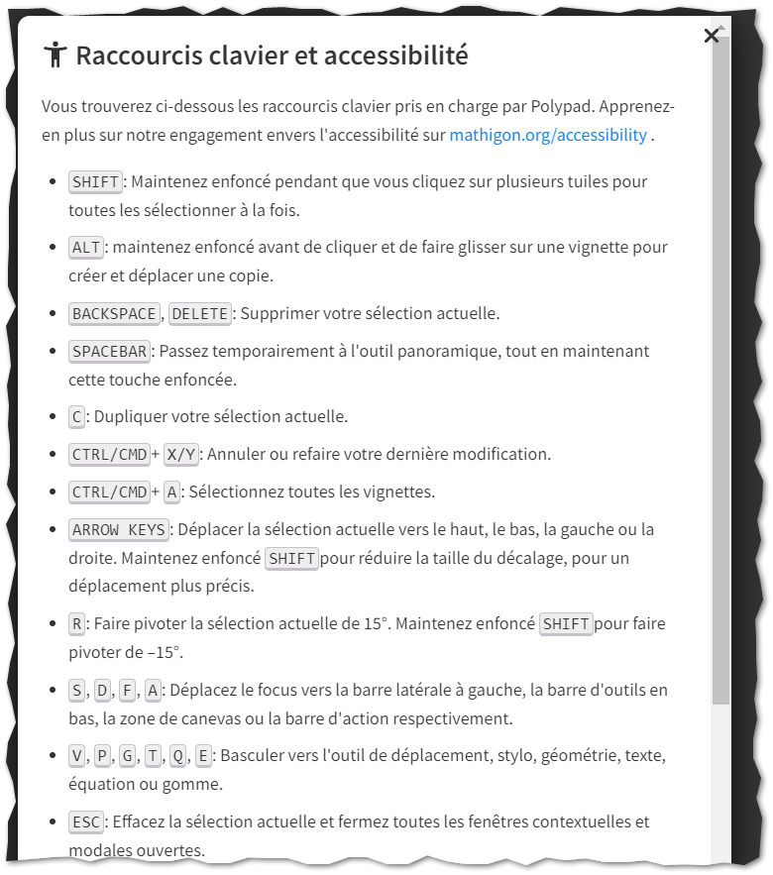

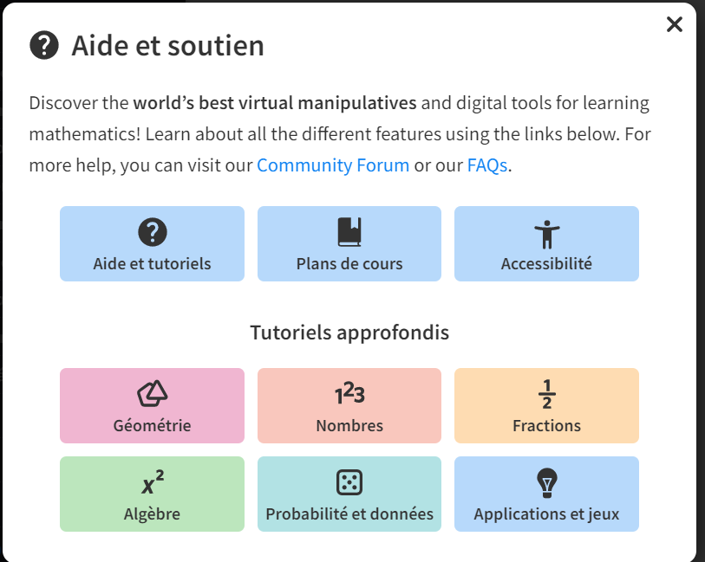


Polypad (accessibilité_raccourcis clavier)
Traduction possible avec Google Translate

Slide 16
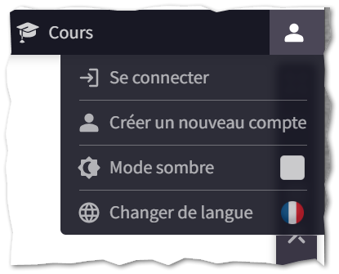
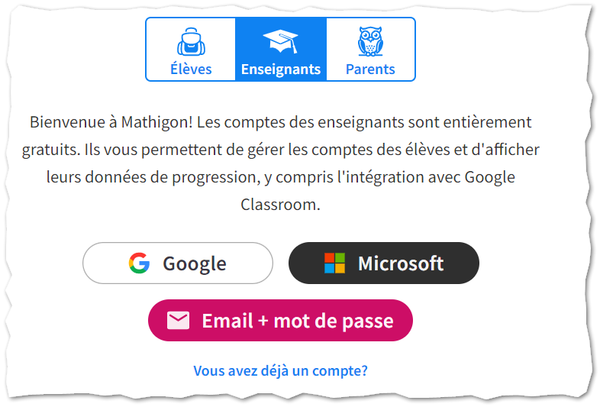
Polypad (création d’un nouveau compte)

Slide 17
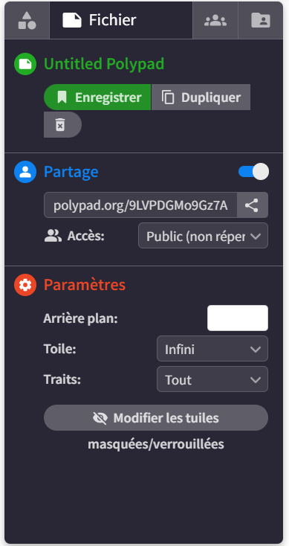
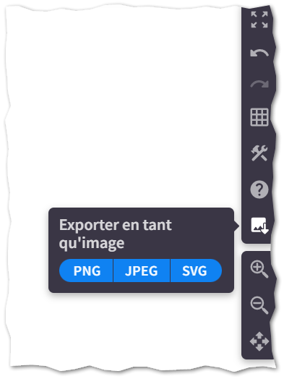
Gestion du fichier (enregistrement, interface de l’utilisateur et images)
Exporter le canevas en tant qu’image
Enregistrement de votre canevas.
Options de partage du canevas.
Personnalisation de l’interface utilisateur.

Slide 18
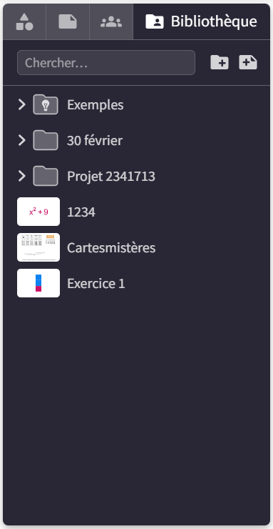
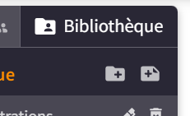
Gestion des fichiers (dossiers personnels et ressources partagés)
Canevas partagés par Mathigon.
Aucune gestion possible de cette section.
Nouveau dossier
Nouveau Polypad
Vos enregistrements se retrouvent ici.
Possibilité de créer des dossiers pour mieux organiser vos fichiers.

Slide 19
Exploration (Polypad)

Slide 20
Quelques démonstrations
Exemples d’activité à explorer
Opérations sur les fractions
Concept de moyenne
*Compléter le carré
Démonstrations vidéos:
Multiplication de fractions (vidéo, canevas)(autre vidéo)
Division de fractions (vidéo)
Conversion d’une fraction en nombre décimal (vidéo)
Découvrir la valeur des 2 cartes (vidéo, canevas)
Tutoriels de S. Godmé en français (Arithmétique, Développer et Addition/soustraction)
*Résoudre un système d’équations linéaires (vidéo, canevas) (autre vidéo)
*Compléter le carré - expression algébrique (vidéo)

Slide 21
Ressources

Slide 22
Ressources
Tutoriels pour débuter
Les pages sont en anglais, mais plusieurs vidéos sont muettes.
Webinaires de Mathigon
Série de webinaires (anglais) annonçant les nouveautés avec suggestions d’application en salle de classe.
Activités et plan de cours (anglais)
Suggestion d’activités avec canevas que l’on peut copier et modifier.
Activités Desmos (exemples)
Collection Polypad
Tutoriel vidéo (J. Dagenais)
Étiquettes ($)
monurl.ca/408u508

Slide 23
Des canevas de base (en construction)
Pièces et billets CAN
Pièces et billets CAN (restrictions)
Droites numériques (1 pour 1)
Droites numériques & Fractions (%)
Le trésor du pirate
Sac de papier
Animaux de la ferme
Translation
Mesure d’un angle
Fractions (couleurs)
Moyenne 1
Moyenne 2
Ordre croissant (balance et 3 cartes)
Ordre croissant (balance et 4 cartes)
Ordre croissant (balance et 5 cartes)
Ordre croissant (balance et cartes)
monurl.ca/408u508

Slide 24
Des démonstrations et exemples
(RÉCIT régional FGA - Montérégie)
Algèbre
Simplifier une expression algébrique
Exemple #1
Exemple #2
Exemple #3
Les proportions
Exemple #1
Exemple #2
Exemple #3
Exemple #4
Résoudre une équation algébrique
Exemple #1
Exemple #2
Exemple #3
Géométrie
Développement de solides
Exemple #1
Exemple #2
Exemple #3
Exemple #4
Exemple #5
Exemple #6
Exemple #7
Calcul d’aire
Exemple #1
Exemple #2
Piscine #1
Piscine #2
monurl.ca/408u508

Slide 25
Options
de partage

Slide 26


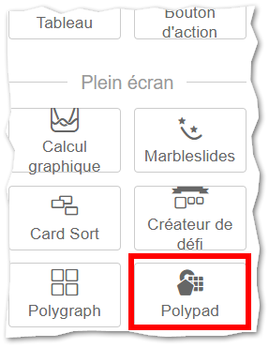
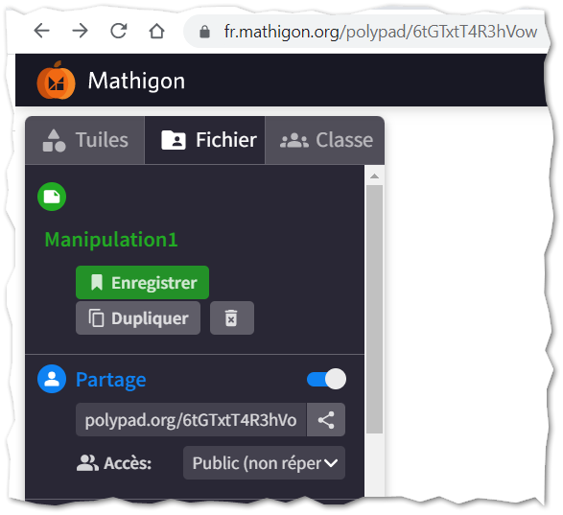
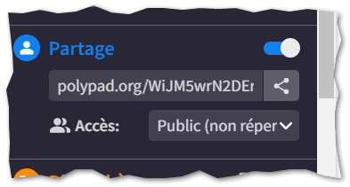
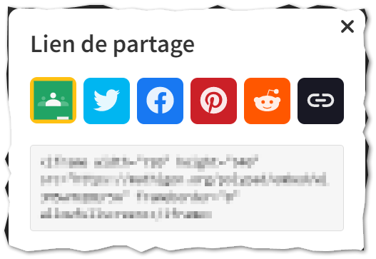

Partager avec les élèves
Partager le lien
Copier le lien
Tableau de bord de l'enseignant
Création d'une classe (anglais)
Partage avec la classe (anglais)
Tutoriel (anglais)

Slide 27
Discussion et élaboration d’une tâche à faire pour les élèves

Slide 28


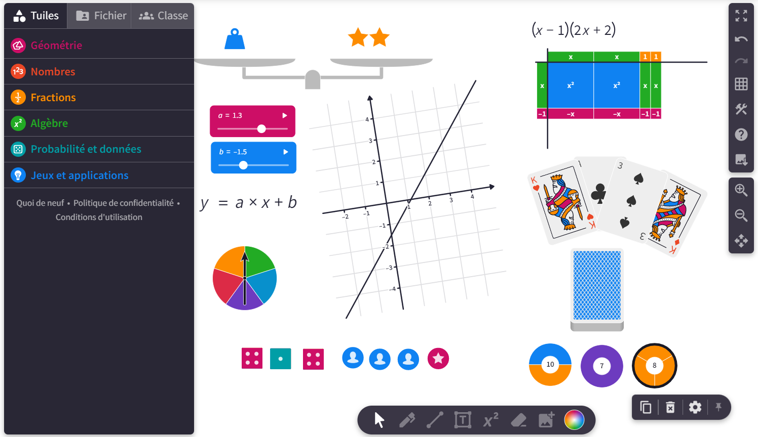
On utilise Polypad quand et comment?

Slide 29



Création d’une activité
On cible un concept…une activité…une leçon…
On modifie…invente…expérimente…
On partage…questionne…commente…

Slide 30
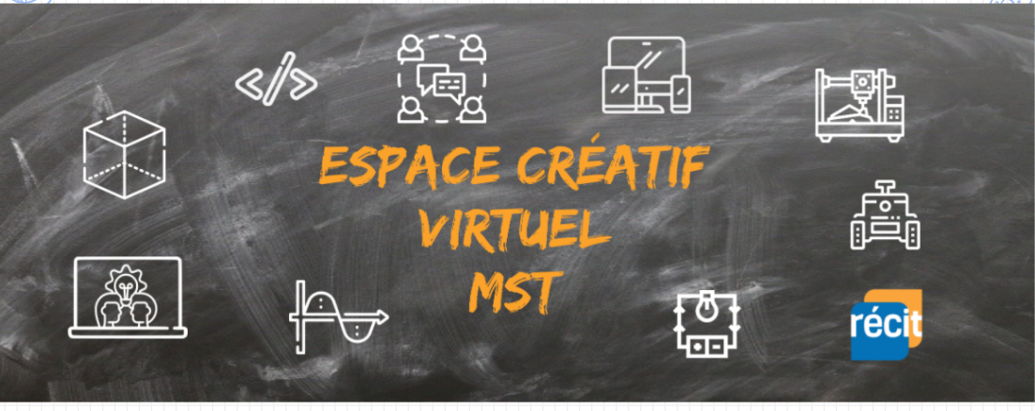

L’équipe du RÉCIT MST est disponible
les mercredis matins de 9 h à 11 h 30.
recitmst.qc.ca/ecv-zoom
Toutes les informations: recitmst.qc.ca/ecv
Notes:
Salle de vidéoconférence : https://recitmst.qc.ca/ecv-zoom
Espace créatif virtuel MST: https://www.recitmst.qc.ca/ecv
Prochaine rencontre le 25 février (9h à 11h30).

Slide 31






Nos ressources
Balado PODGA
(bilingue)
Revue annuelle 2022-2023
(bilingue)
Espace RÉCIT créatif
(Mur virtuel)
Dans un centre près de chez vous
(Entrevues & Pratiques innovantes)

Slide 32







Nos ressources
Site Web
Infolettres mensuelles
Médias sociaux
#recitfga
Partage de cours
Forums de discussion
Webinaires et communautés
Articles pédagogiques
Dossiers thématiques

Slide 33

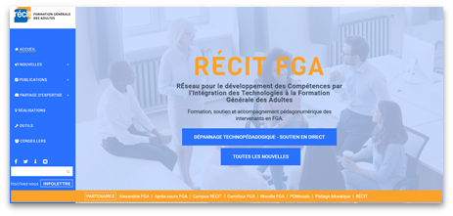









Slide 34


Évaluation
MERCI !
marie-france.surprenant@recit.qc.ca
luc.lagarde@recitmst.qc.ca
equipe@recitmst.qc.ca
recitmst.qc.ca | Facebook | Twitter | Chaîne Youtube
aqifga.com/eval408
Cette formations du RÉCIT est mise à disposition, sauf exception, selon les termes de la licence Licence Creative Commons Attribution - Pas d’Utilisation Commerciale - Partage dans les Mêmes Conditions 4.0 International.

